Slide 1
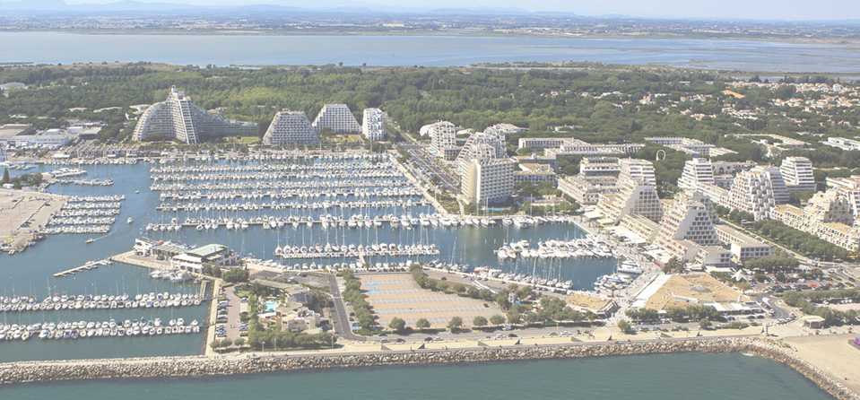
COMMISSION TECHNIQUE INTERREGIONALE
Stage Initial MF1 – Gde Motte – Janvier – Février 2018
Pédagogie générale
Communication, généralités et techniques
Antony CARUANA

Slide 2
Pédagogie et Objectifs
Démarche Pédagogique
Les objectifs

Slide 3
Pédagogie et Objectifs
Démarche Pédagogique
Les objectifs

Slide 4
Démarche pédagogique
Enseigner c’est quoi ?
...et tu avances en
équilibre
C’est faire faire à quelqu’un quelque chose
qu’il ne savait pas faire avant

Slide 5
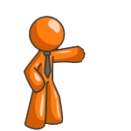
Démarche pédagogique
Comment ?
Sans Pédagogie
Avec Pédagogie
Tu dois me faire un vidage de masque !
Bon sang !
Mais c’est bien sur !
Je sais à quoi ça sert.
J’apprends comment.
Je vais donc faire ce que tu me dis.
Je t’explique pourquoi…
Et je t ’explique comment faire
Y veut quoi ?
C’est comme ça, et hop !
Comment ?
Pourquoi ?
Ah bon ?

Slide 6
Démarche pédagogique
situation pédagogique de l’élève
Contenu
Comment
Apprendre
Comment
Communiquer
Formateur
Elève

Slide 7
Démarche pédagogique
situation pédagogique du formateur
Contenu
Comment
Transmettre
Comment
S’exprimer
Comment
Gérer un groupe
Comment
Communiquer
Formateur
Elève

Slide 8
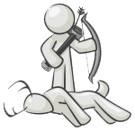
Démarche pédagogique
Faire faire à quelqu’un quelque chose qu’il ne savait pas faire avant
Suite
A qui on
s’adresse
Apporter de la plus-value par un apprentissage
Ajuster
Est-ce satisfaisant ?
Evaluer et corriger

Slide 9
Pédagogie et Objectifs
Démarche Pédagogique
Les objectifs

Slide 10
Les Objectifs
1
Les Objectifs Finaux
2
Sémantique
Objectifs
3
Les Verbes d'action
4
Les Objectifs de séances

Slide 11
Les Objectifs finaux
Ils sont liés aux niveaux et donc aux prérogatives.
Ils sont définis dans le Code du Sport.
Ils doivent être connus du moniteur.
C ’est le but de formation.

Slide 12
Les Objectifs
le Niveau 2
Prérogative (1)
Prérogative (2)
Niveau II
Plonger en palanquée sous la responsabilité d’un directeur de plongée de 0 à 20m.
Plonger en palanquée dans l’espace 0-40m encadré par un plongeur niveau IV.
Assurer sa propre sécurité & celle des autres dans l ’espace 0-20m et assurer sa propre sécurité dans l’espace 0-40m sous la responsabilité d ’un guide.
Travail de groupe

Slide 13
Objectif final de niveau
A Vous
Baptême
Niveau I
PE40
PA 20
Découvrir la respiration et le milieu subaquatique
Assurer sa propre sécurité dans 20m d’eau sous la responsabilité d’un guide de palanquée
Assurer sa propre sécurité et celle d ’autre(s) plongeur(s) jusqu’à 20 mètres sous la responsabilité d’un directeur de plongée.
Assurer sa propre sécurité jusqu’à 40 mètres sous la responsabilité
d ’un guide de palanquée.

Slide 14
Les Objectifs
1
Les Objectifs Finaux
2
Sémantique
Objectifs
3
Les Verbes d'action
4
Les Objectifs de séances

Slide 15
Sémantique
Objectif final :
C’est l’objectif du niveau
Objectif spécifique :
C’est l’objectif pour un thème donné (ex. : la maitrise de la ventilation) en fin de formation.
Objectif secondaire :
C’est l’objectif « final » pour un exercice donné
Objectif de séance :
C’est l’objectif pour un exercice donné dans une séance.
Objectif intermédiaire :
C’est une étape entre l’objectif de séance et l’objectif final.

Slide 16
Les Objectifs
1
Les Objectifs Finaux
2
Sémantique
Objectifs
3
Les Verbes d'action
4
Les Objectifs de séances

Slide 17
Les verbes à utiliser
Pour aider à formuler les objectifs
Pour aider l’élève à visualiser et à comprendre
Pratique avec et sans scaphandre :
ce sont principalement des verbes d'action
Spécificité pour la théorie :
ce sont des étapes qui permettent d’arriver progressivement
au but de la séance

Slide 18
Les verbes d’action
Exemples :
Pratique avec et sans scaphandre :
Préparer, gréer, effectuer, remonter, descendre,
s’équilibrer, vider, communiquer, signaler, prévenir,
nager, sauter, ventiler, déséquiper
Spécificité pour la théorie :
Expliquer, résumer, calculer…

Slide 19
A Vous
Les verbes d'action
Pratique : Mannequin N4
Préparatoire : l’apnée au N1
Théorique : le matériel au N2

Slide 20
Les Objectifs
1
Les Objectifs Finaux
2
Sémantique
Objectifs
3
Les Verbes d'action
4
Les Objectifs de séances

Slide 21
Les objectifs de la séance
Ils découlent d’objectifs finaux, compétences, actions.
Ils doivent être précis.
Ils doivent être limités dans le temps.
Ils peuvent composer une initiation, un perfectionnement ou une évaluation.
Ils doivent contenir des critères d’évaluation.
C ’est l’élément de base

Slide 22
Formuler des objectifs
Les objectifs de la séance
temps accordé, profondeur, etc…
Référence au comportement attendu
Référence aux conditions de réalisation
verbe d’action mesurable
Référence au niveau d’exigence, aux critères de réussite
Utiliser un langage clair et univoque

Slide 23
Les objectifs de la séance
Le comportement
Verbes d’actions : Préparer, gréer, effectuer, remonter, descendre, s’équilibrer, vider, communiquer, signaler, prévenir, nager, sauter, ventiler, déséquiper, expliquer, résumer, calculer, …
Les conditions
Equipement
Temps, durée
Distance
Statique / déplacement
Repères visuels
Les critères
Niveau d’exigence
quantitatif (nombre de réussites)
qualitatif
Marge d’erreur tolérée

Slide 24
Les objectifs de la séance
A la fin de ma séance mon élève sera capable de …
gréer son bloc et
de le ranger sur le bateau en attendant la mise à l’eau, sans risque de chute, de fuite d’air, ni de détérioration du détendeur
Exemple

Slide 25
Les objectifs de la séance
A la fin de ma séance mon élève sera capable de …
de vider son masque
après l’avoir retiré complètement et effectué deux cycles ventilatoires complets, en appui sur un fond de 5 m
Exemple
Notes:
Dans le MFT ?

Slide 26
Les objectifs de la séance
A Vous
A la fin de ma séance mon élève sera capable de …
Eliminer l’eau du masque en immersion. (N1)
A la fin de ma séance mon élève sera capable de …
Mannequin N4
A la fin de ma séance mon élève sera capable de …
La désaturation au N4

Slide 27
Bilan objectifs
Objectif final :
Assurer sa propre sécurité dans 20m d’eau sous la responsabilité d’un guide de palanquée.
Objectif spécifique :
Maîtriser sa ventilation dans les situations usuelles .
Objectif de séance :
Vider son masque après l’avoir partiellement rempli, en appui sur un fond de 2 m.
Objectif intermédiaire :
Vider son masque après l’avoir complètement enlevé et effectué 2 cycles ventilatoires, en appui sur un fond de 5 m.

Slide 28
Bilan objectifs
Pour un objectif spécifique, il y a généralement plusieurs objectifs de séance :
Objectif de spécifique :
Maîtriser sa ventilation dans les situations usuelles
Objectif de séances :
Vidage de masque
Poumon ballast
Apnée
LRE
…

Slide 29
Communication et Animation
1
Identifier le bon canal pour communiquer
La communication
2
Communiquer pour vérifier la compréhension

Slide 30
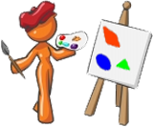
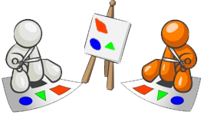
La communication
Un élève retient
30%
de ce qu’il entend
50% de ce qu’il
voit
80% de ce qu’il
fait
Blabla…
Cause toujours tu m'intéresse …
C’est pas du Picasso non plus…
A toi !
C’est pas beau ca !?
découper le rond en premier
Auditif
Visuel
Kinesthésique

Slide 31
La communication
% de population
80%
de ce qu’il fait
50%
de ce qu’il voit
30%
de ce qu’il entend
40%
de visuels
40% d’auditifs
20% de kinesthésistes
Il faut utiliser les 3 canaux de communication pour toucher le plus de monde.
Exemple avec le
SGS au N1

Slide 32
La communication
Fonctionnement de la communication
Connaissances du moniteur
retient
Ce qu’il veut dire
comprend
Ce qu’il dit
Transmission du message
perçoit
Déperditions

Slide 33
Communication et Animation
1
Identifier le bon canal pour communiquer
La communication
2
Communiquer pour vérifier la compréhension

Slide 34
La communication
Feed-Back
Interactivité
Rappels
Objectifs
Synthèse
Re- formulation

Slide 35
La communication
Feed-Back
Le feed-back est un indicateur. C’est à travers l’attitude des élèves que le moniteur peut voir si ceux-ci ont compris ou si ceux-ci sont encore attentifs. Le feed-back c’est aussi de demander si quelqu’un a une question à poser.

Slide 36
La communication
Interactivité
L’interactivité c’est faire participer les élèves au sein même du cours.
Elle permet aussi de vérifier les acquis, de faire référence à des situations vécues, des parallèles avec la théorie ou le vécu de chacun et de maintenir l’attention :
Par des questions ouvertes ou fermées
Par des mises en situation, jeux de rôle
Par des anecdotes, blagues
Par des renvois au groupe
Notes:
OR : situation de pratique ou situation parallèle

Slide 37
La communication
Rappels
Objectifs
Le rappel des objectifs permet à l’élève de se resituer dans le cours

Slide 38
La communication
Re- formulation
P1.V1=P2.V2
C’est pourtant pas compliqué
P1.V1=P2.V2
La reformulation c’est de ré expliquer quelque chose en utilisant une autre démarche pédagogique
De la part de l’élève, c’est un outil qui permet de contrôler si celui-ci a compris

Slide 39
La communication
Synthèse
La synthèse doit rappeler les points essentiels du cours qui vient de finir.
Elle permet à l’élève de bien mémoriser ces points avant le passage à l’eau
La synthèse
Notes:
OR : les présentations pwt doivent répondre à ses besoins. Faire le parallèle avec la présentation de ce cours

Slide 40
Vos Questions ?
Communication, généralités et Techniques
Formation intiale MF1 - FFESSM

